Slide 1
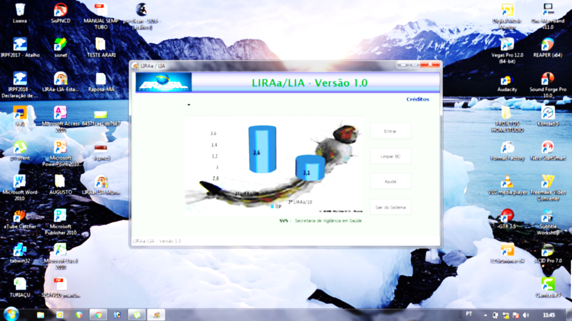
LIRAa e Lia
INSTALANDO E
ACESSANDO O SISTEMA

Slide 2
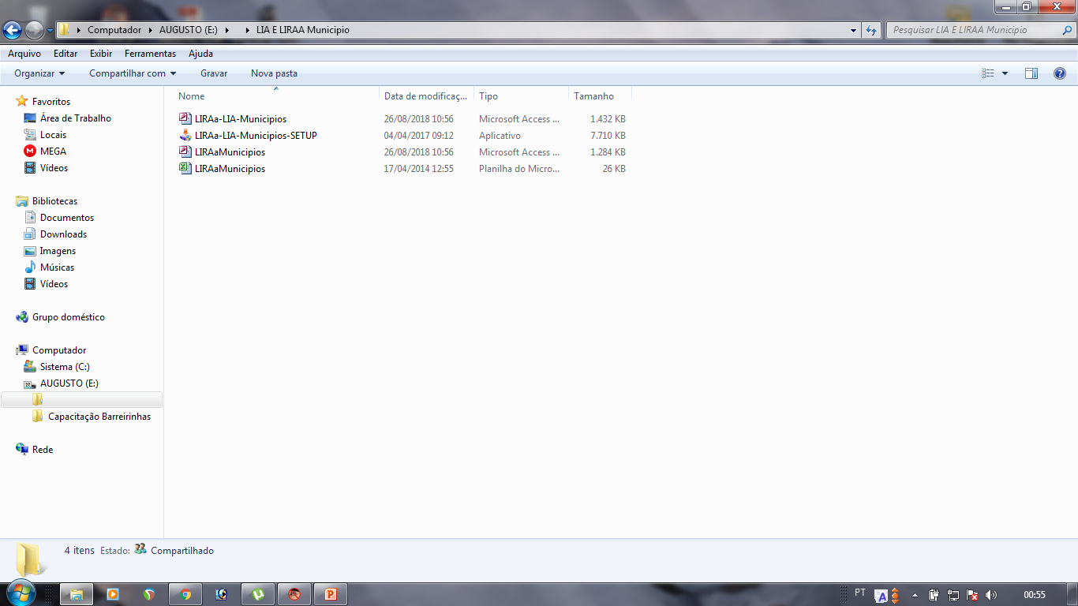
dDescompacte o arquivo, abra a pasta e
execute o setup como administrador.

Slide 3
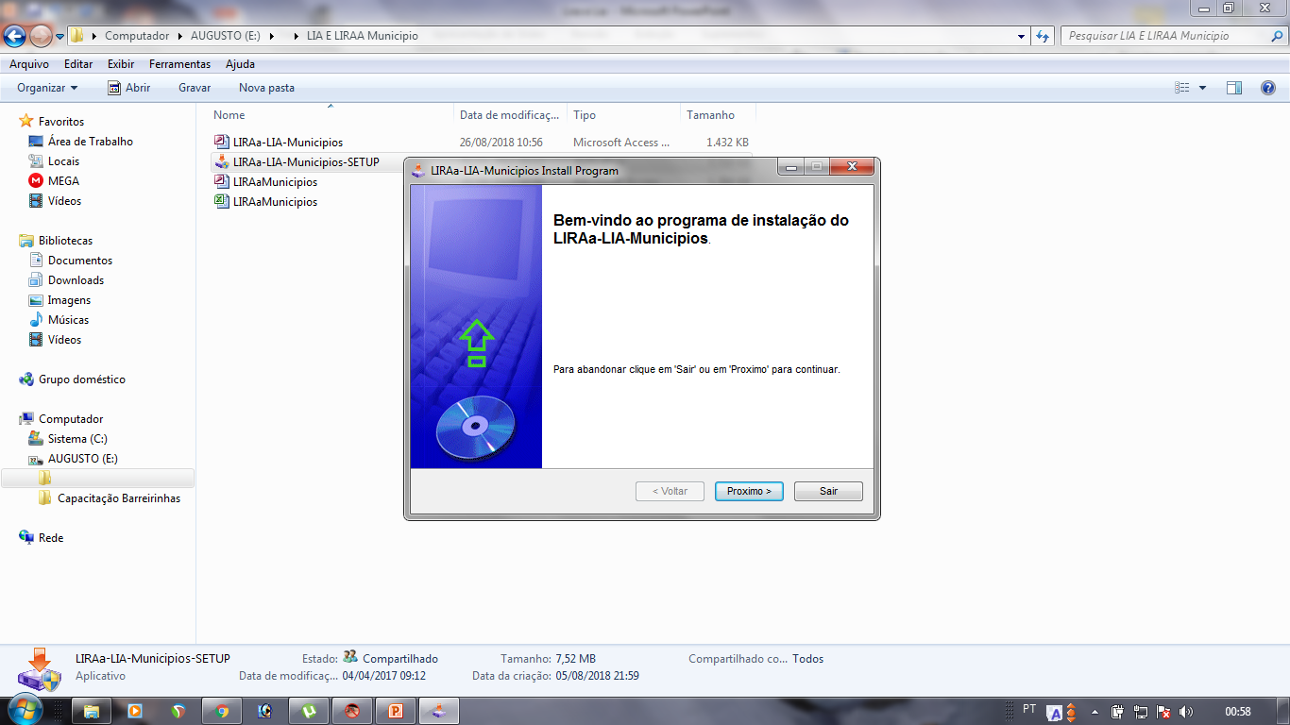
A partir deste ponto a instalação é autoexplicativa.
Siga em avançar até finalizar o processo.

Slide 4
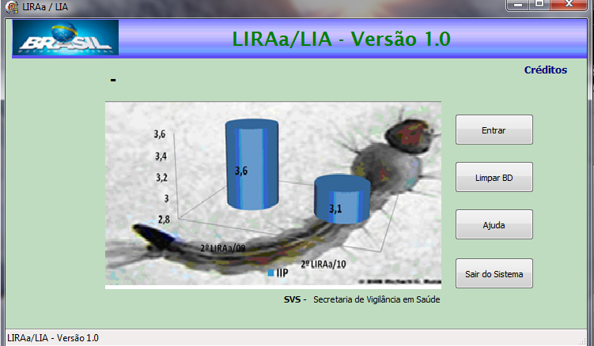
Após a instalação, execute o programa para visualizar
A primeira janela, então click em entrar para iniciar as configurações
iniciais
Primeiro Acesso

Slide 5
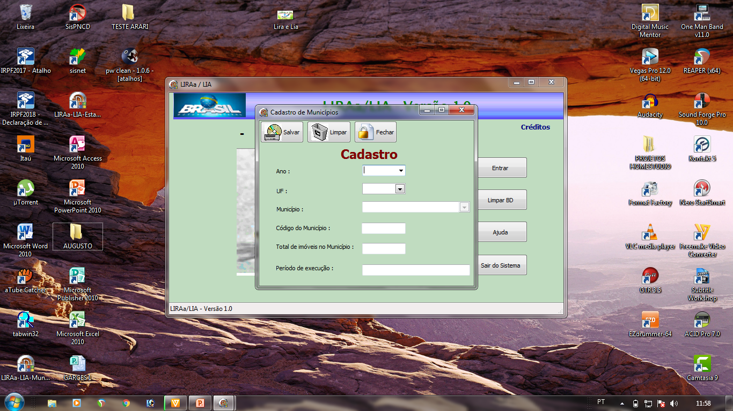
Preencha os
Campos do
Cadastro,
salve e
Feche
a janela

Slide 6
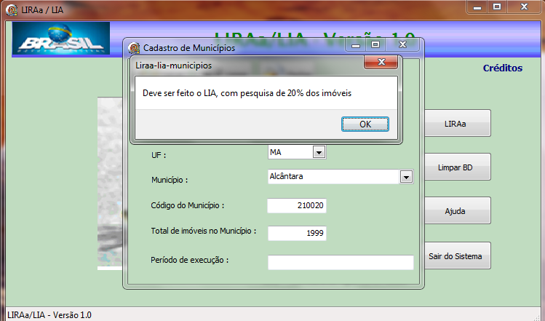
Se o município tiver menos de 2000
Imóveis, então será realizado Lia

Slide 7
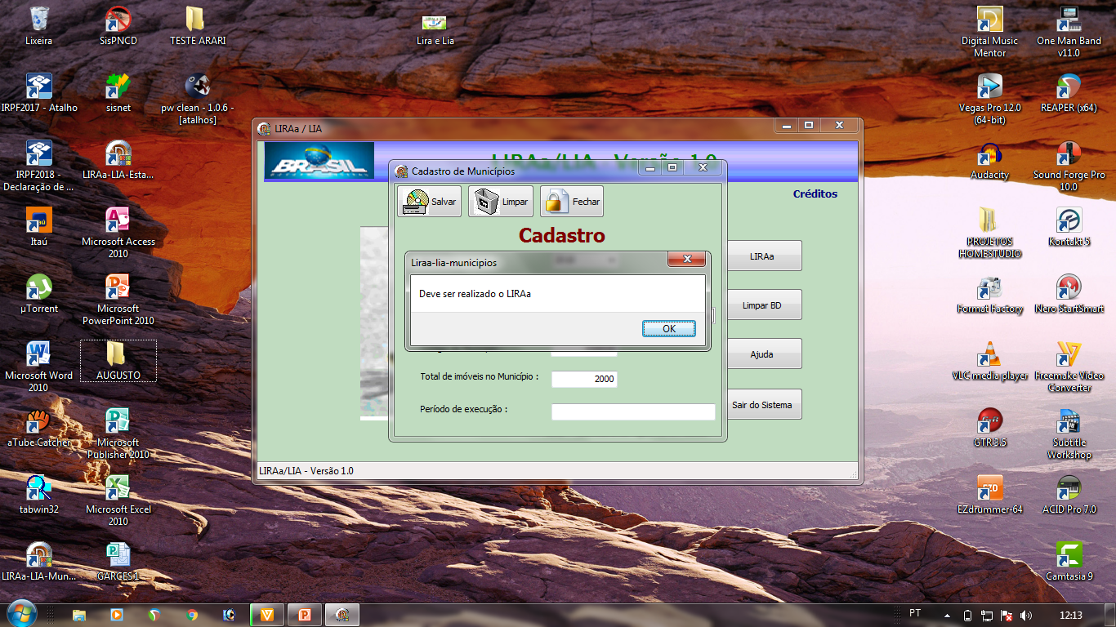
A partir de 2000 imóveis será
Realizao LIRAa

Slide 8
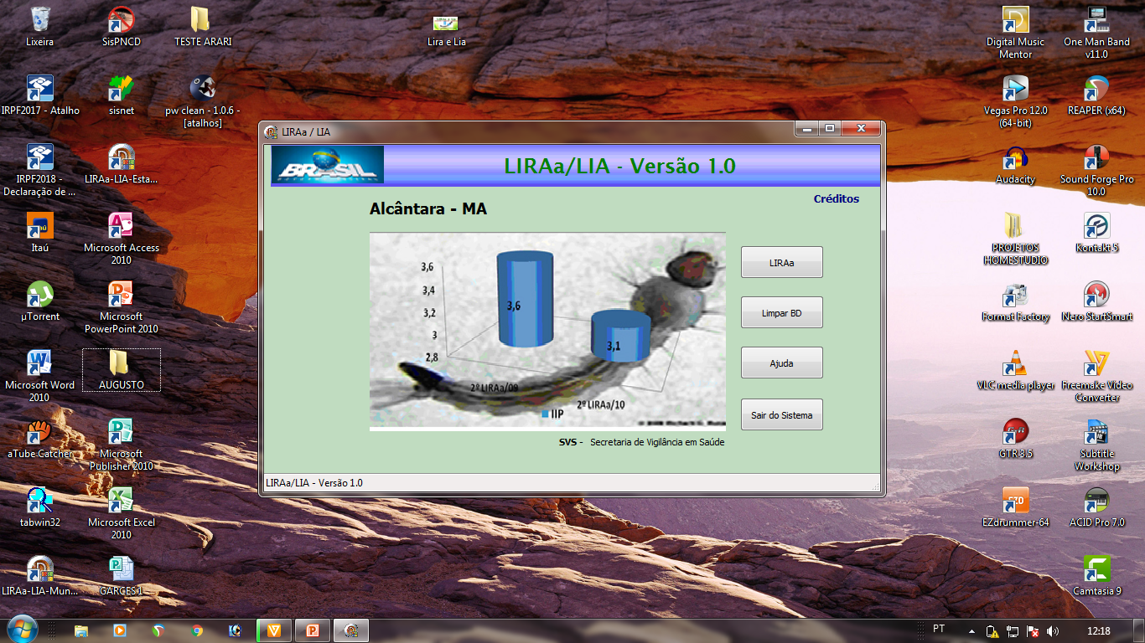

Slide 9
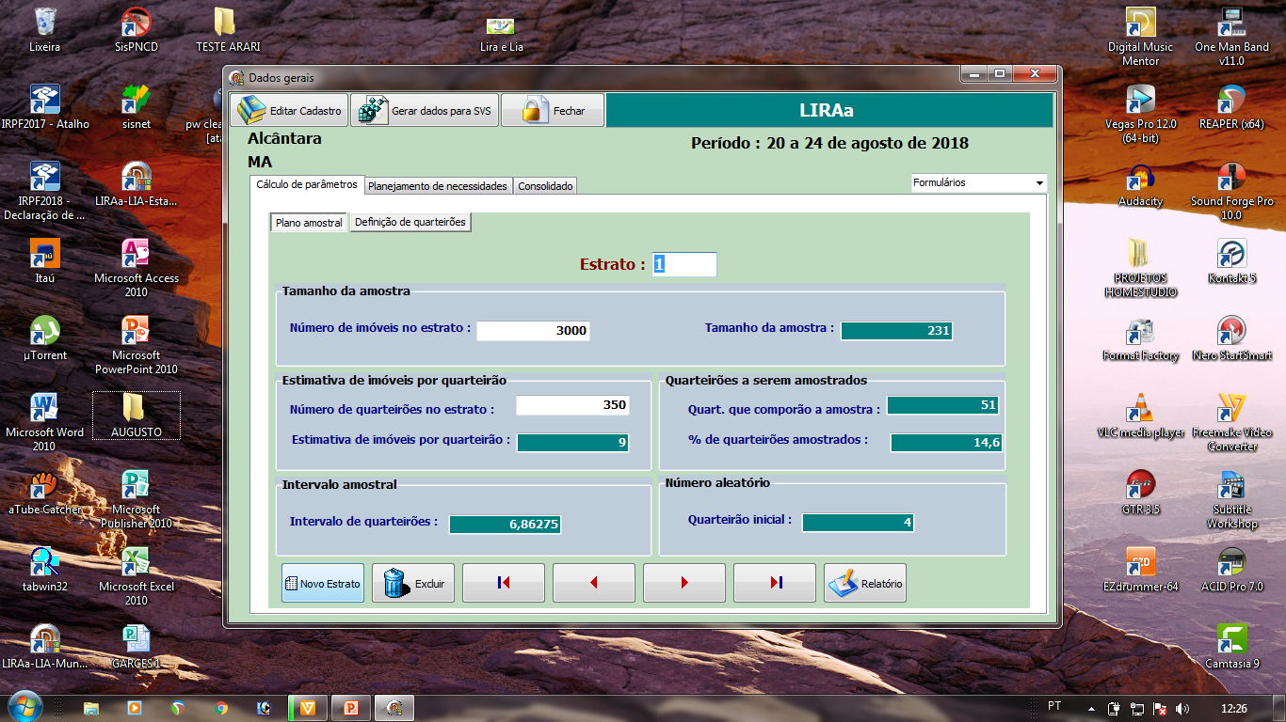

Slide 10
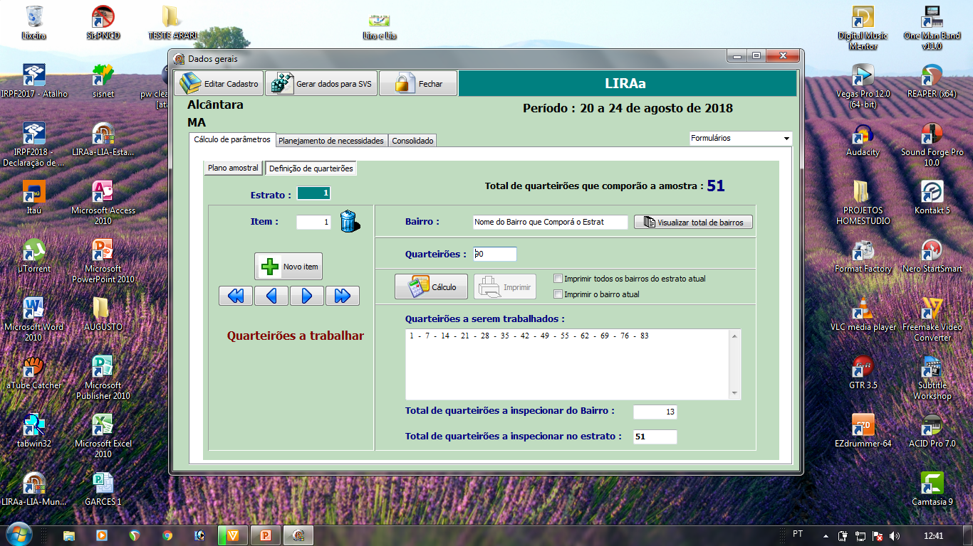

Slide 11
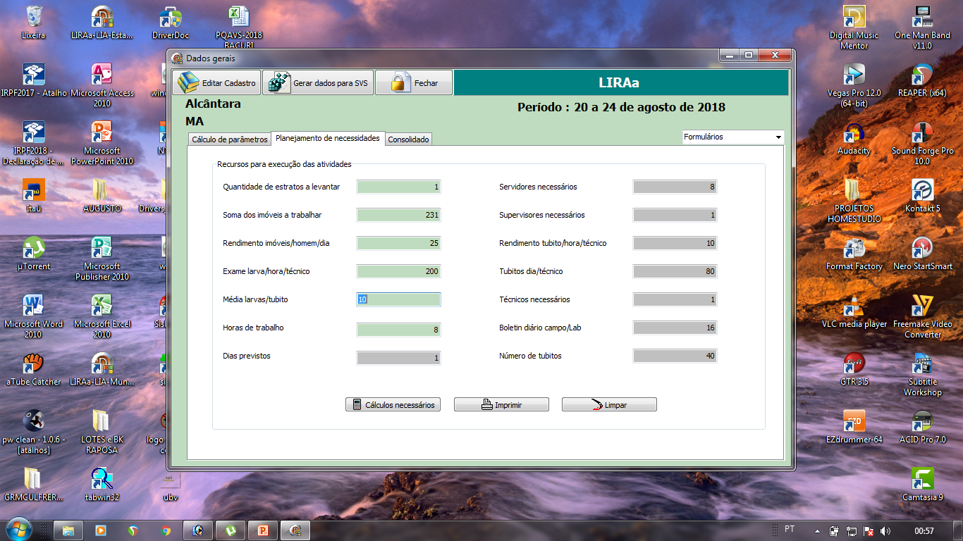

Slide 12
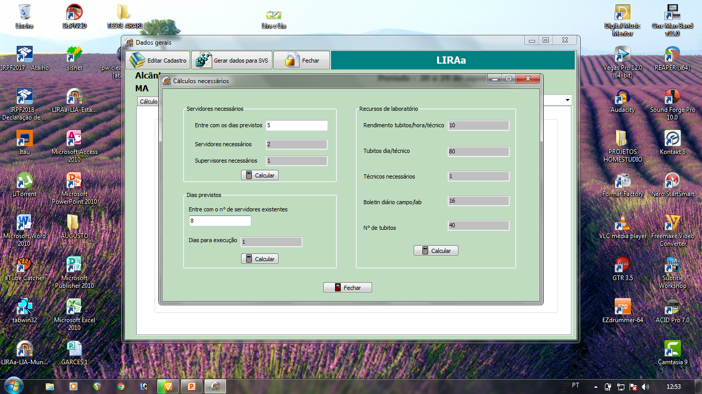

Slide 13
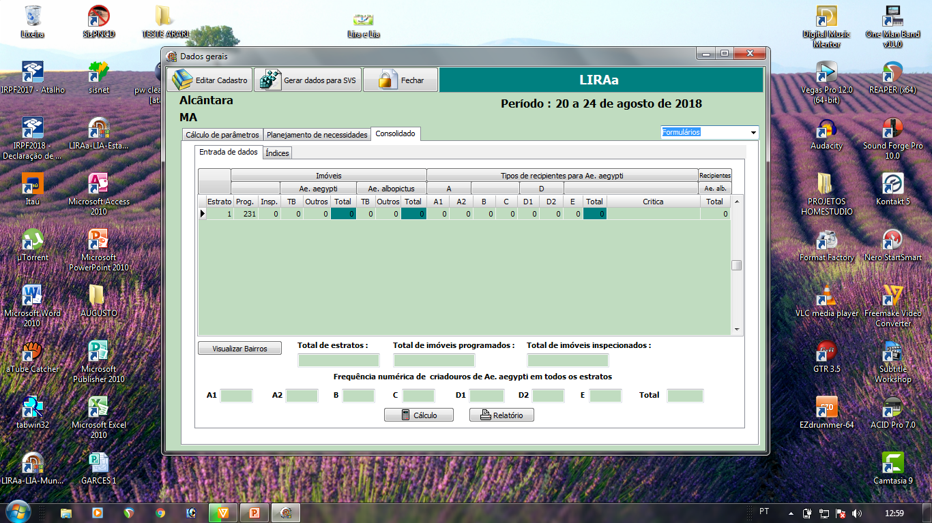

Slide 14
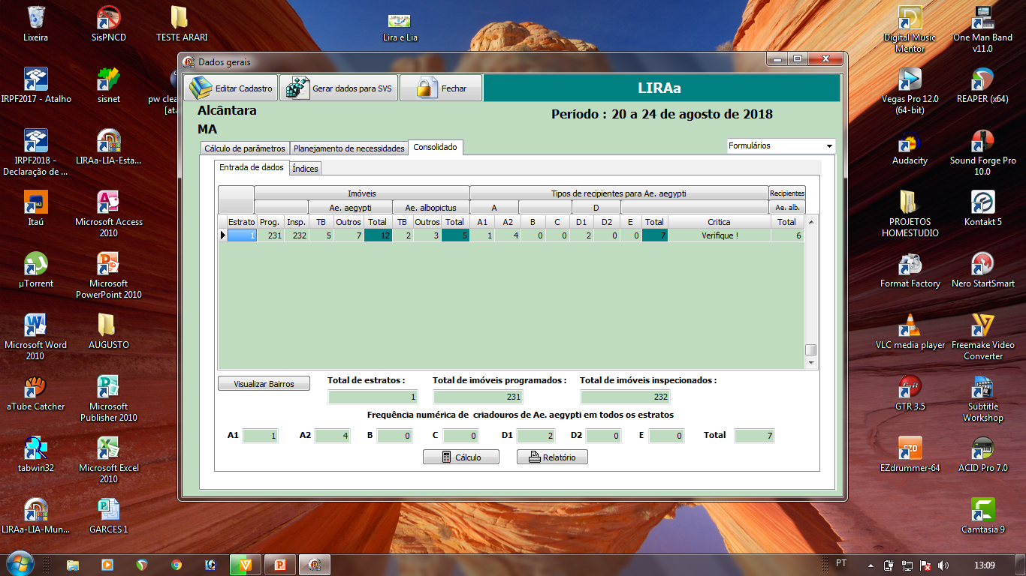
?

Slide 15


Slide 16
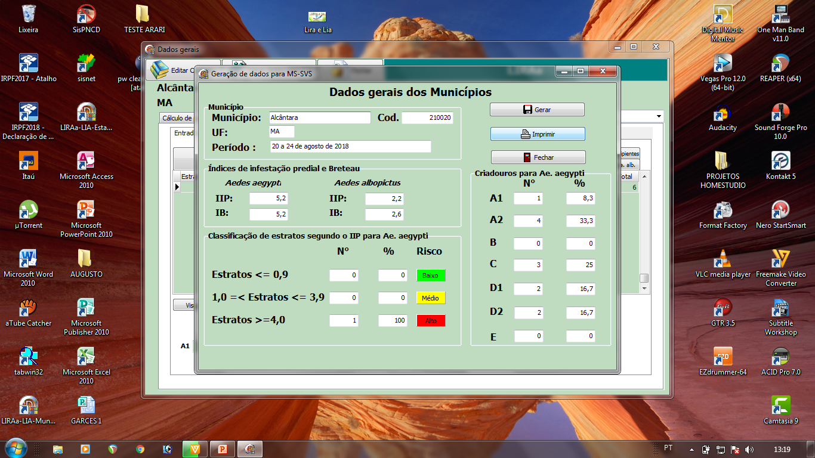

Slide 17
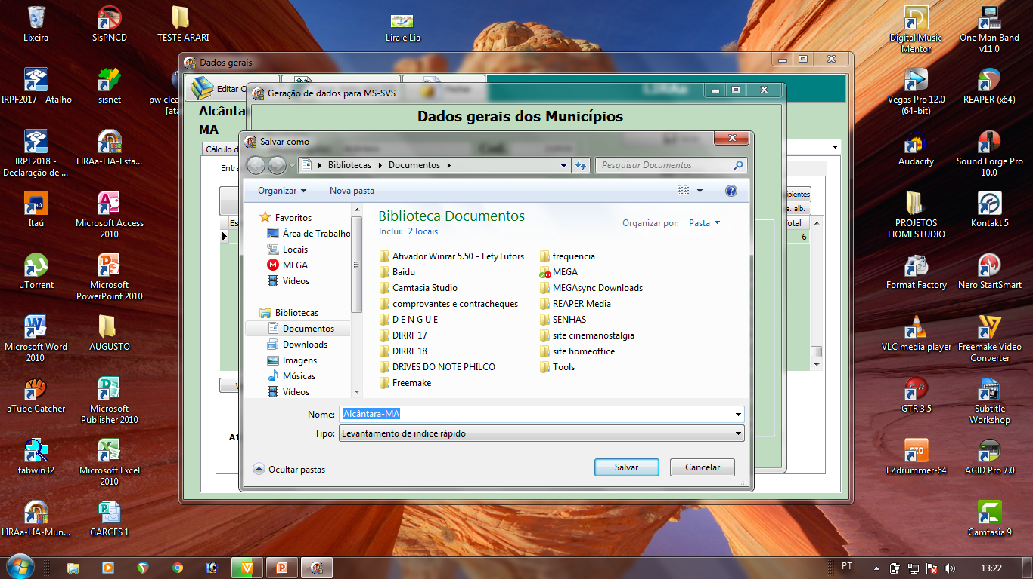

Slide 18
Índices do LIRAa da Regional de Pedreiras - maio 2019
Pedreiras | 2º LIRAa/Lia de 2019 - maio |  |  |  | Í n d i c e s
 |  |  |  |  | Aedes Aegypti |  | Aedes Albopictus
 | IBGE | Município | UF | Período de execução | IIP | IB | IIP | IB
 | 210193 | Bernardo do Mearim | MA | 13 a 17 de maio de 2019. | 0,5 | 0,5 | 0 | 0
 | 210400 | Esperantinópolis | MA | 13/05/2019 a 17/05/2019 | 3,7 | 3,7 | 0 | 0
 | 210520 | Igarapé Grande | MA | 13 a 17 de Maio de 2019 | 1,3 | 2,1 | 0,8 | 0,8
 | 210570 | Lago da Pedra | MA | 13 A 17 DE MAIO DE 2019 | 2,3 | 2,3 | 0,4 | 0,4
 | 210580 | Lago do Junco | MA | 13/05 a 17/05/2019 | 0,9 | 0,9 | 0 | 0
 | 210594 | Lago dos Rodrigues | MA | 13/05/2019 a 17/05/2019 | 0,8 | 1,2 | 0,4 | 0,4
 | 210596 | Lagoa Grande do Maranhão | MA | 13 a 17/05/2019 | 0,4 | 1,3 | 0,4 | 0,4
 | 210600 | Lima Campos | MA | 13/05 a 17/05 | 2,8 | 2,8 | 0 | 0
 | 210820 | Pedreiras | MA | 13/05 A17/05/2019 | 3,5 | 3,5 | 0 | 0
 | 210890 | Poção de Pedras | MA | 13/05 à 17/05/2019 | 2,5 | 2,5 | 0 | 0
 | 211163 | São R. do Doca Bezerra | MA | 13 a 17/05/2019 | 1,7 | 3,1 | 2,5 | 2,5
 | 211167 | São Roberto | MA | 13 A 17/05/2019 | 0,8 | 1,9 | 1,1 | 1,9
 | 211223 | Trizidela do Vale | MA | De 13 à 17 de Maio | 0,8 | 0,8 | 0 | 0
Fonte: Programa LIRAa_LIA Ver. 1.0 Municípios |  |  |  | MÉDIA | 1,69 | 2,05 | 0,43 | 0,49

Slide 19
FIM

